Slide 1
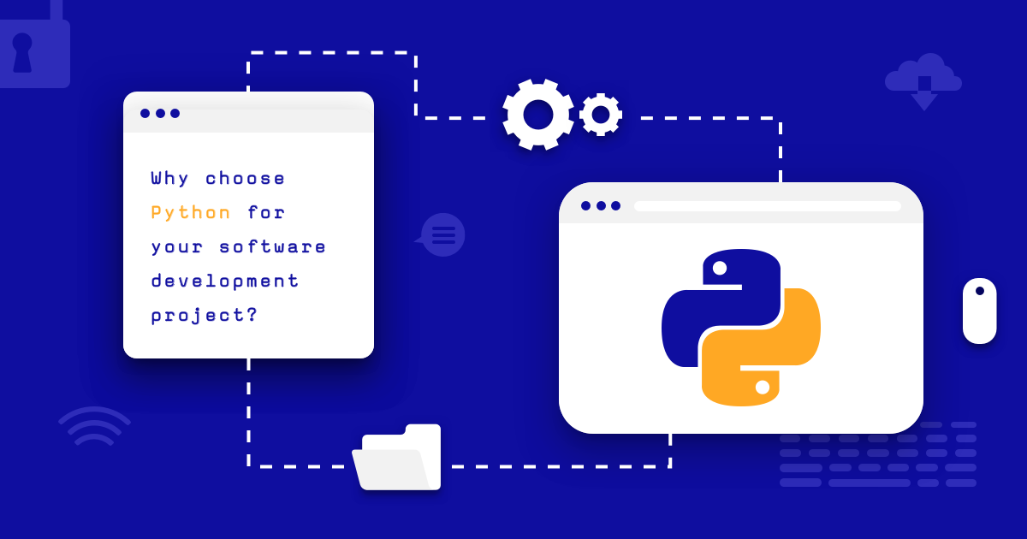

Slide 2

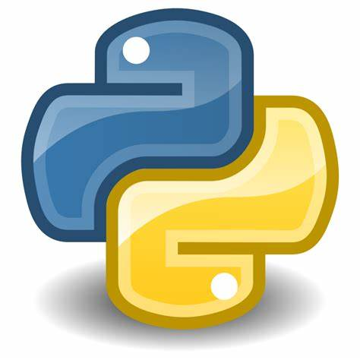
O que é Python ??
Python é uma linguagem de programação popular. Foi criado por Guido van Rossum e lançado em 1991. É usado para:
1 - Desenvolvimento web (lado servidor),
2 - Desenvolvimento de software,
3 – Matemática, Ciência de Dados, I.A., etc
Vejamos um pouco dos 3 itens!

Slide 3
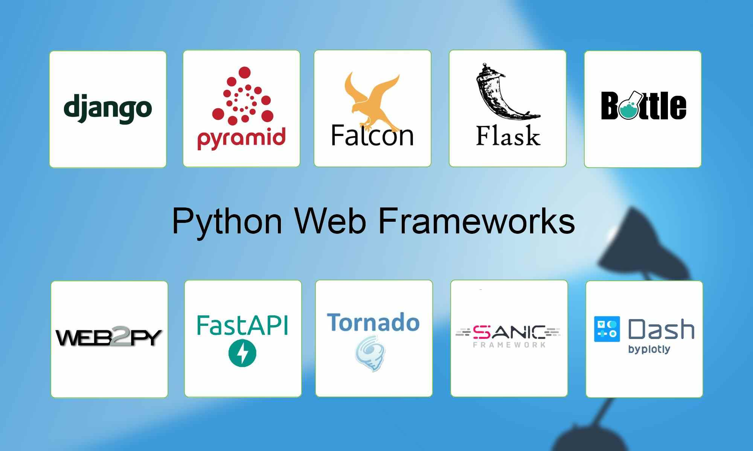
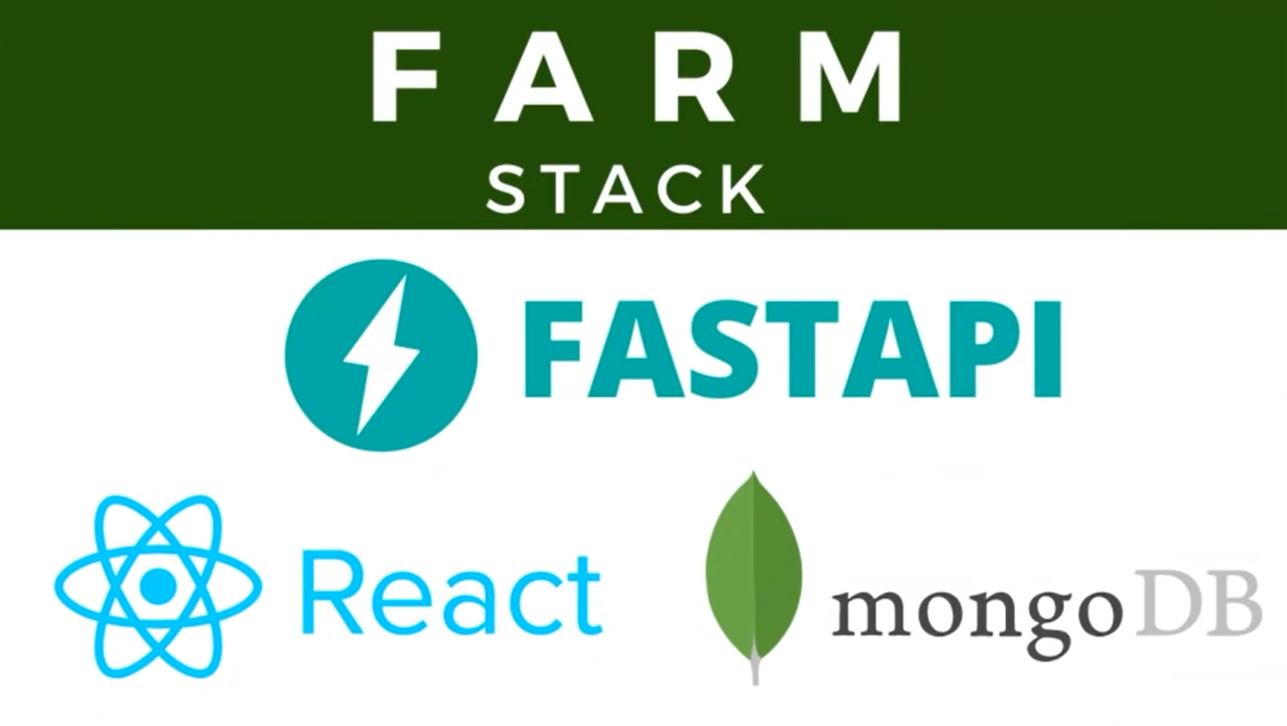
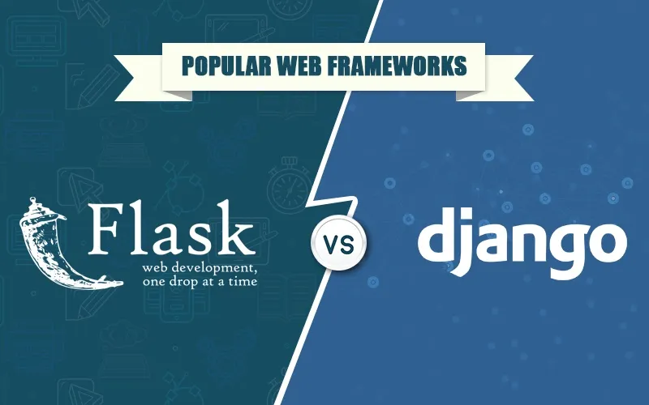
Desenvolvimento web (lado servidor)
Acreditem se puder, essa área pode ser muito promissora aos python-zeiros! Nem só de I.A. vive o Pythonzin!!
(Eu recebi algumas propostas de emprego para trabalhar com Django.)

Slide 4

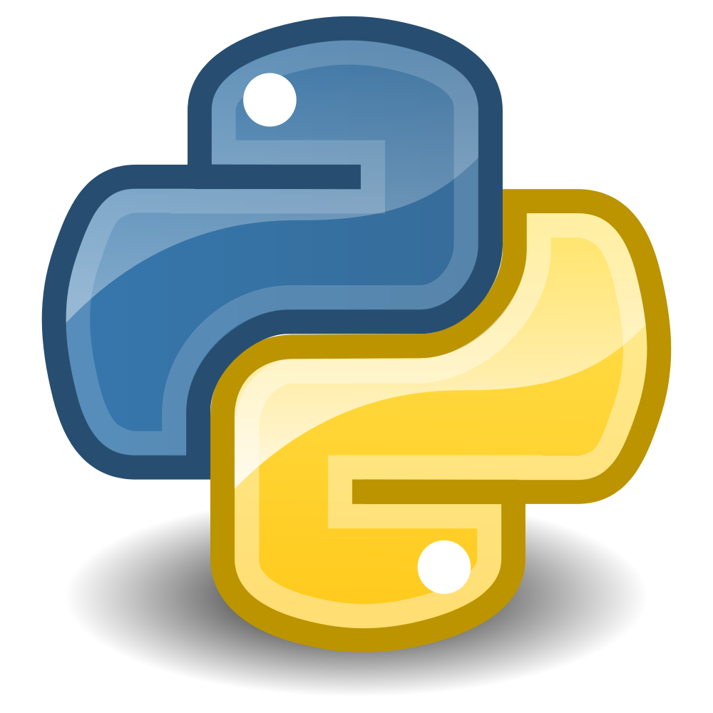
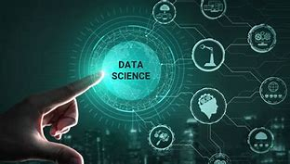

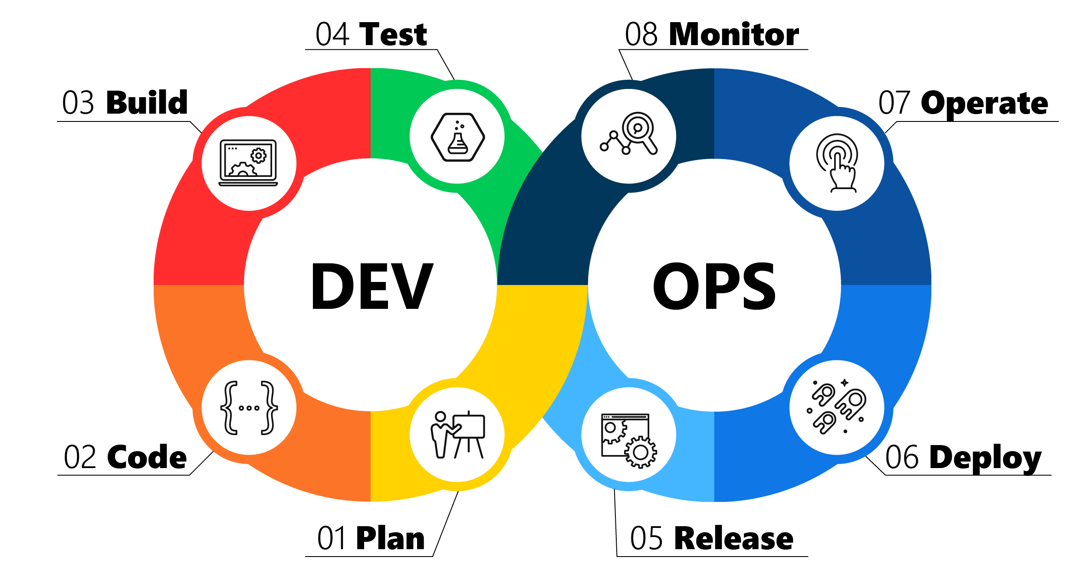
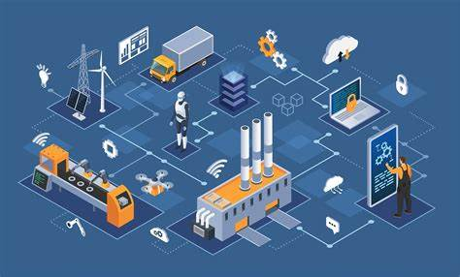
Desenvolvimento de software
1 – Web
2 – IoT
3 – DevOps
4 – Análise/Ciência de Dados
5 – Cloud, Infra, ... A lista é enorme!

Slide 5
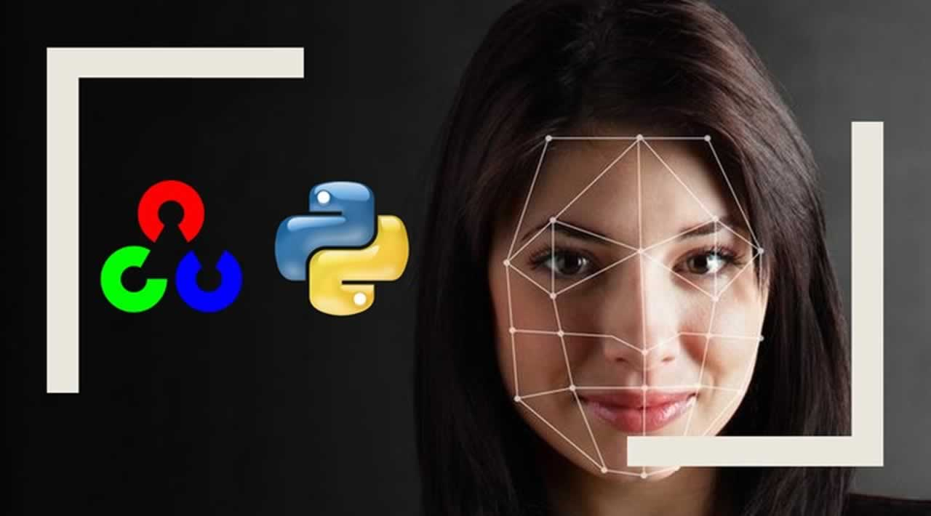
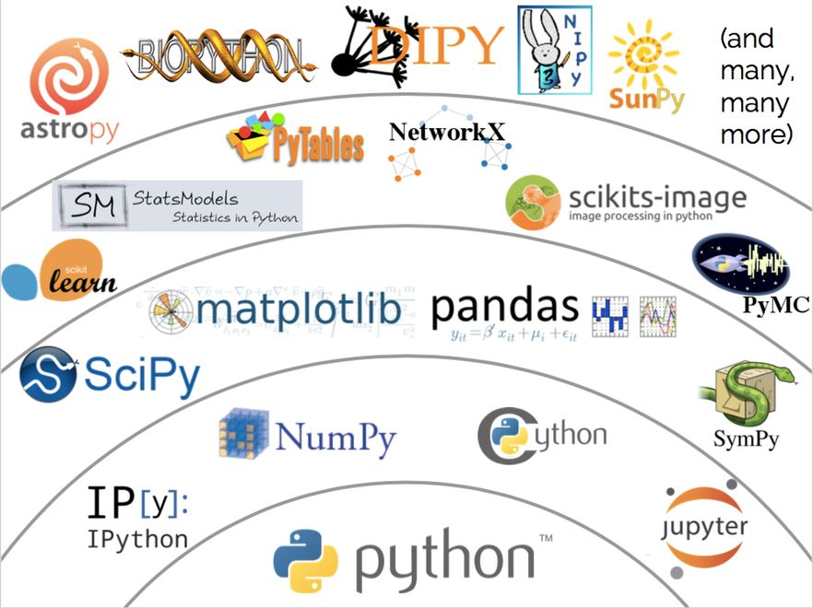
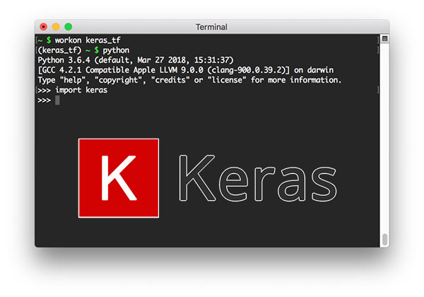
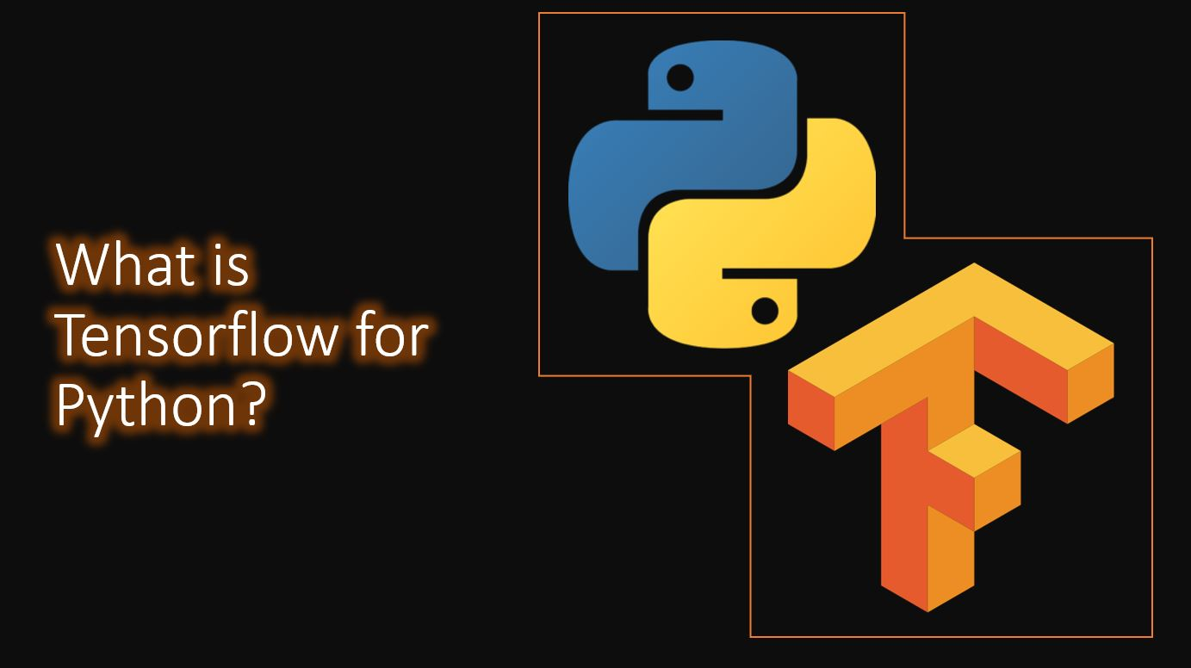
Matemática, Ciência de Dados, I.A., etc

Slide 6

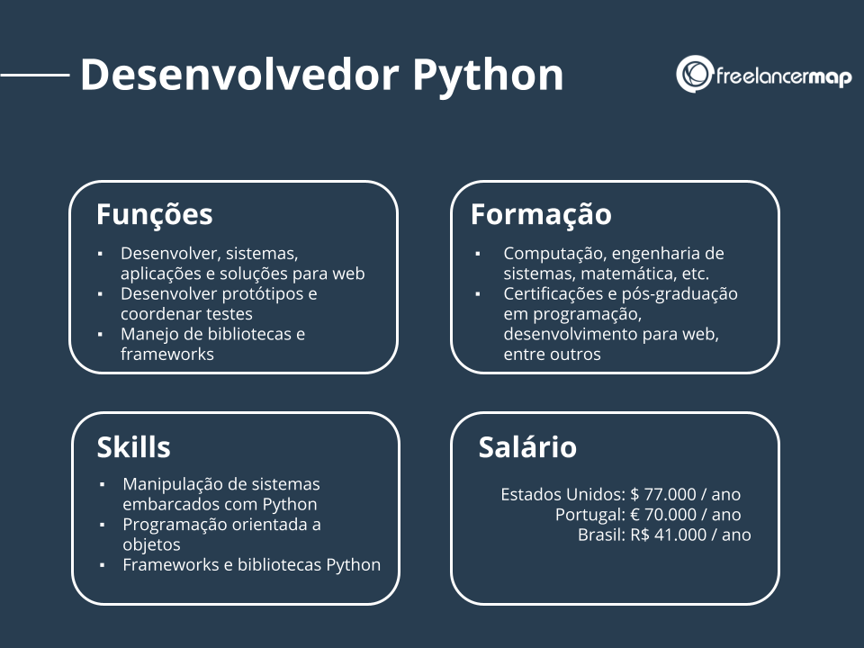

Por quê eu aprenderia Python?
1 – Simples, prático e rápido de aprender
2 – Simplicidade para codificar
3 – Alta demanda no mercado (com isso, muitos empregos, bons salários e grandes chances de ascender na profissão)
4 – Uma linguagem, diversas possibilidades de atuação
5 – (Exclusivo para alunos FIC/PAPE: se você vai fazer cursos de Aprendizado de Máquina, Trabalhar com Dados, Estatística & Matemática Aplicada → Todas usam Python como LP! Então, estude para garantir sua bolsa) #ficadica ✌️

Slide 7
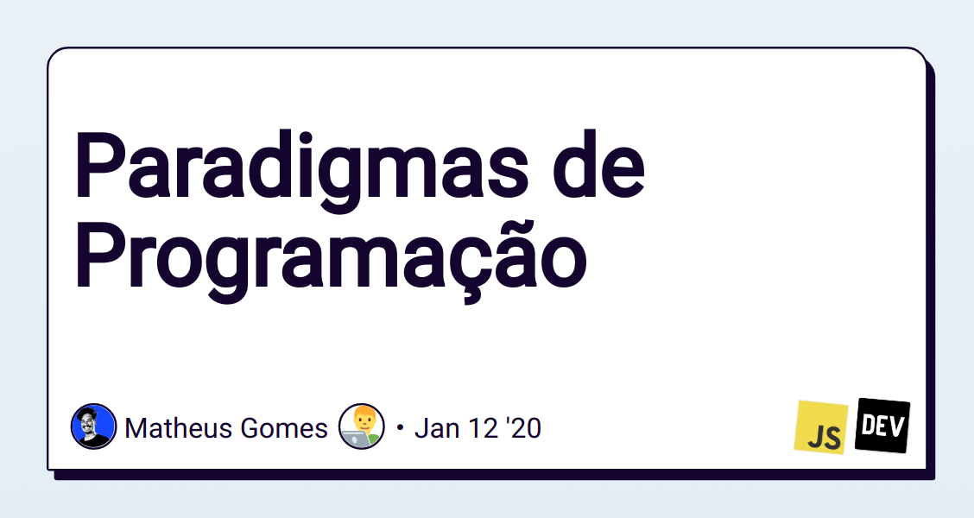
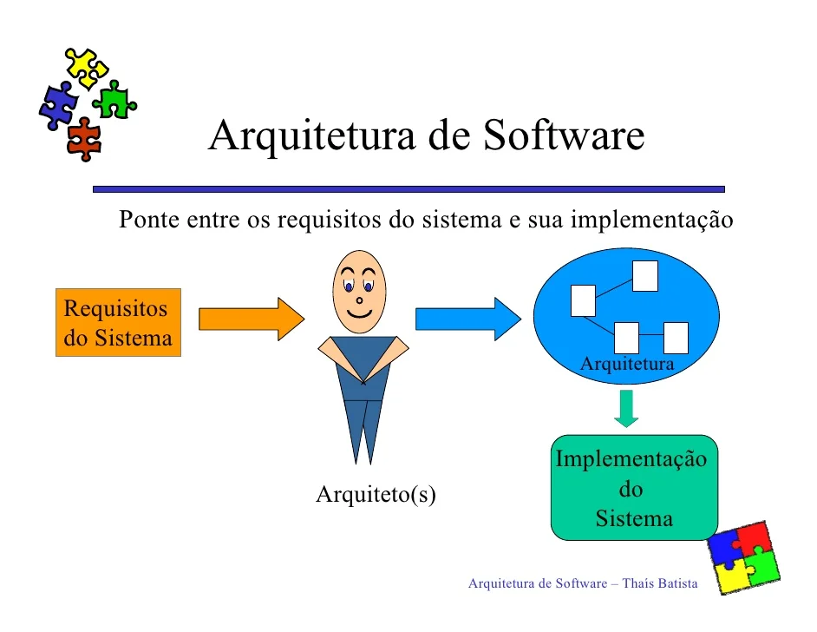
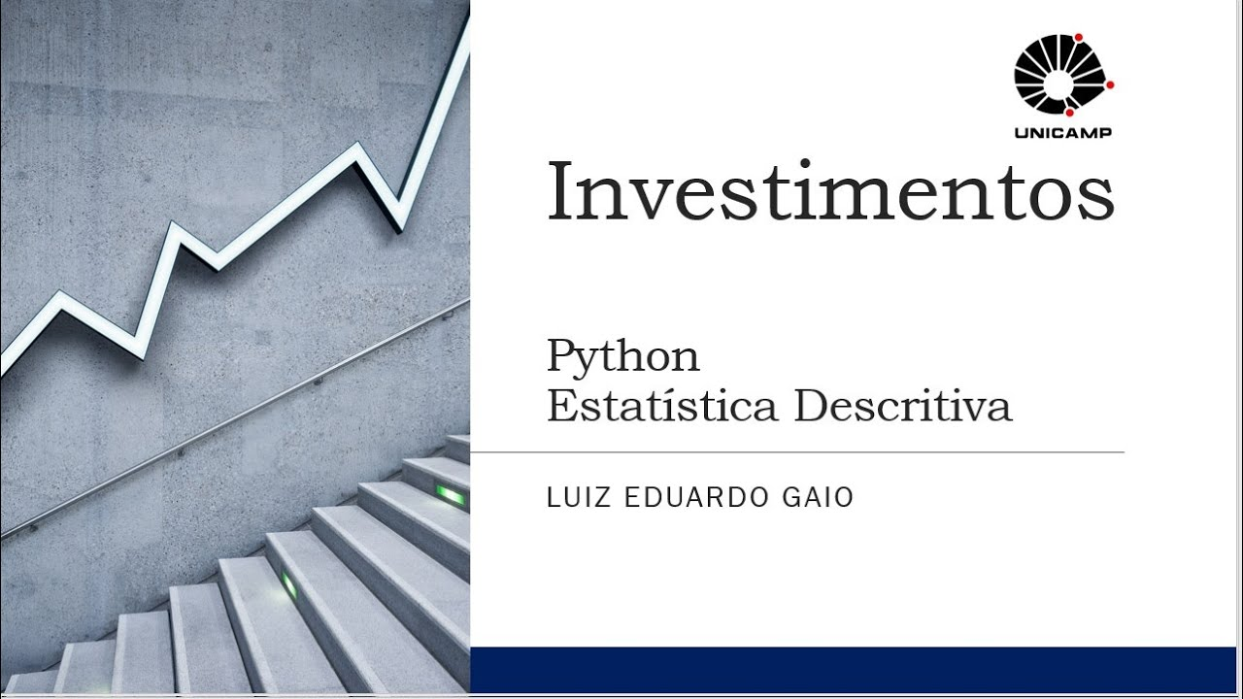
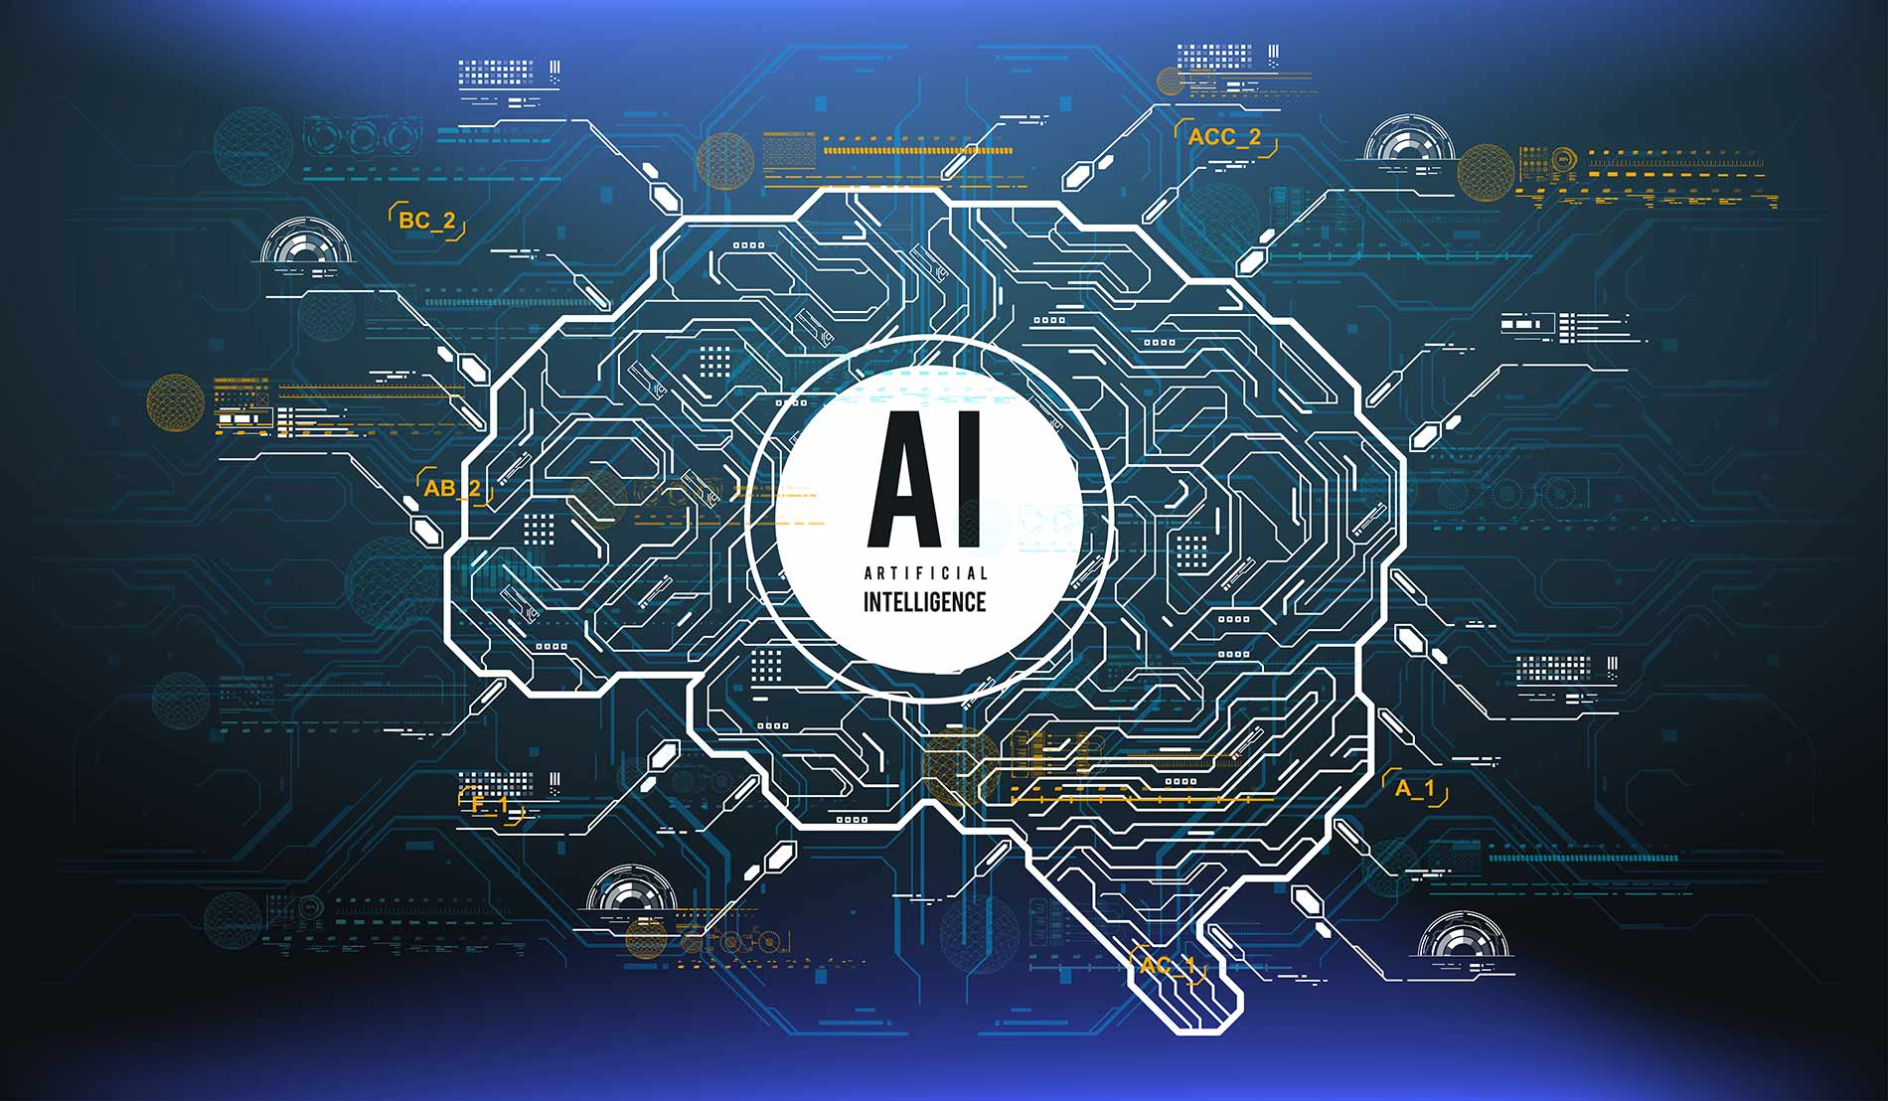
Python no IFAM – Como ele pode ser útil na sua jornada (OPINIÃO PESSOAL)
Muitas materias que temos na faculdade poderão utilizar Python para codificação e implementação de possivéis soluções (Exs):
1 – Paradigmas
2 – Prob&Est
3 – Inteligência Artificial e Computacional
4 – Arquitetura
5 – Dev. Web
6 – Etc, etc, etc

Slide 8


Resumindo ...
Te garanto que não será perda de tempo estudar essa linguagem!
E te garanto que você terá inúmeros desafios pela frente! Apesar das facilidades, o python não é solução para todos os problemas e situações.
Saiba escolher as ferramentas certas para cada tipo de problema!
E é isso! Até a próxima!

